Slide 1
亞洲新勢力的 崛起與紛擾
教師：張晏豪

Slide 2
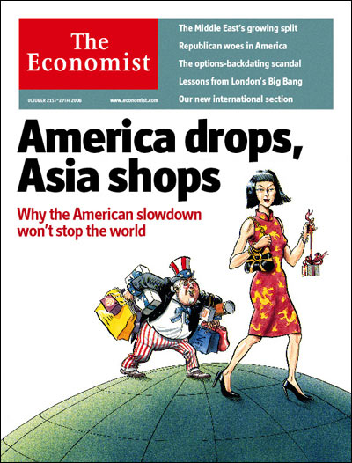
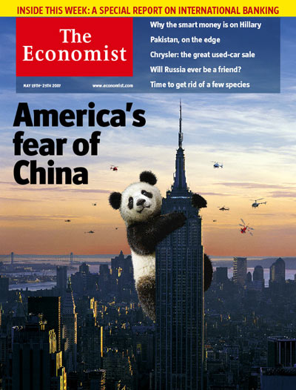

Slide 3
壹、不容忽視的中國
一、中國的崛起與發展
1.1995後經濟「大躍進」
1995年為中國經濟轉捩點，1978年後鄧小平
逐步轉向社會主義市場經濟路線。
2.世界工廠的轉型
中國以人口紅利造就廉價的勞動使之成為世界
工廠，但中國在十二五計畫(2011)後轉為內需
導向。
3.「北京共識」的強權模式

Slide 4
壹、不容忽視的中國
一、中國的崛起與發展
中國每人平均所得成長

Slide 5
壹、不容忽視的中國
二、向外的大躍進
1.能源需求強大
(1)中國「鐵公基」發展與人民消費增強
(2)世界第二大石油進口國、第一大煤炭消
費國…
2.能源外交
中國積極對外尋求能源及礦產—海上航路與
路上管線。

Slide 6
壹、不容忽視的中國
二、向外的大躍進
3.中國與其他地區的合作
(1)斯里蘭卡內戰—反叛軍泰米爾之虎落敗
a.2008年始為斯里蘭卡最大金援國家
b.中國欲在該國漢巴托塔港建立軍事基地
(2)投資巴基斯坦瓜達爾港與孟加拉吉大港
→突破「麻六甲困境」
(3)投資非洲與伊斯蘭地區
a.資助蘇丹，貸款20億美元於安哥拉(非洲
第二大產油國)修繕鐵路
b.協議與伊朗共同開發礦脈

Slide 7
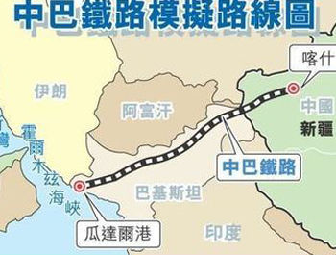

Slide 8
壹、不容忽視的中國
三、區域的整合與糾紛
1.區域全面經濟夥伴協定(RCEP)
(1)2012年東協(ASEAN)10+6簽訂
(2)2015年完成區域自由貿易
2.上海合作組織(SCO)
(1)2001年於上海成立
(2)成員涵蓋中、俄、中亞等國
(3)亞洲的NATO??

Slide 9
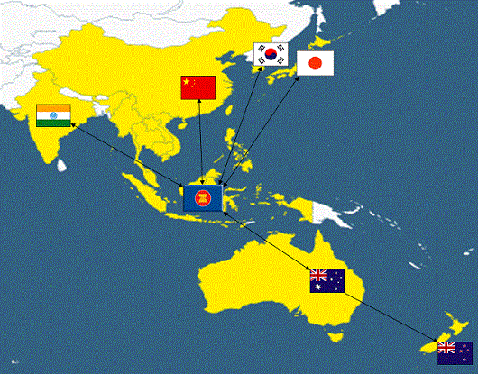
RCEP會員國

Slide 10
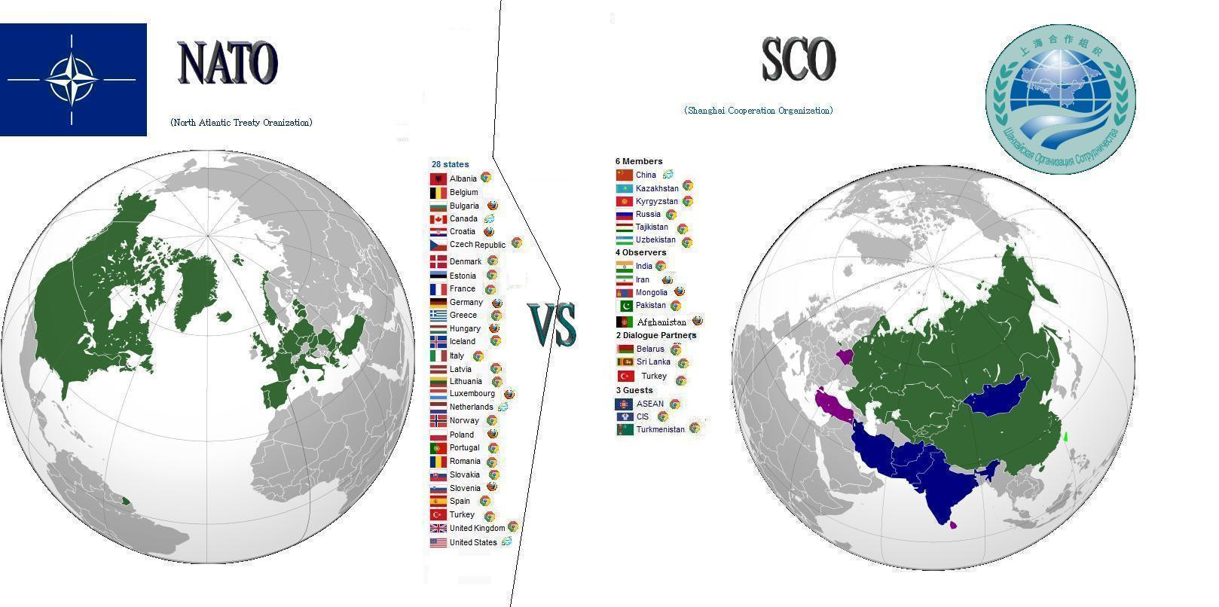
上海合作組織

Slide 11
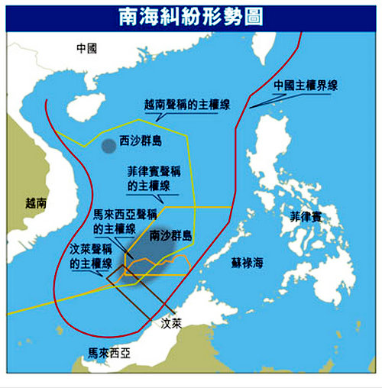
壹、不容忽視的中國
三、區域的整合與糾紛
3.南海問題

Slide 12
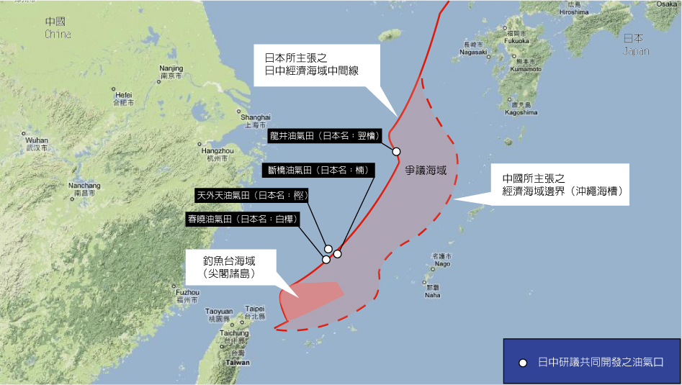
壹、不容忽視的中國
三、區域的整合與糾紛
4.東海問題

Slide 13
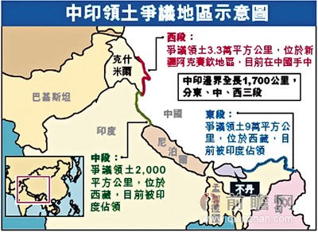
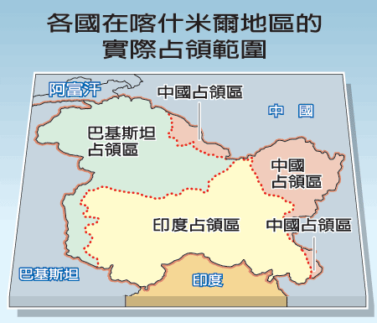
壹、不容忽視的中國
三、區域的整合與糾紛
5.中印領土問題

Slide 14
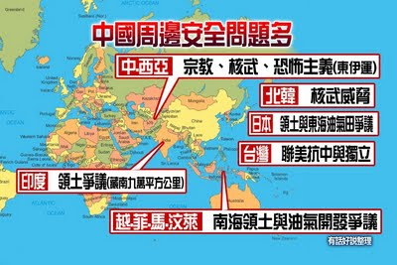

Slide 15
亞洲的中印之爭

Slide 16
貳、南亞印度的追趕
一、從紅茶到人造衛星
1.印度以農立國
(1)農業佔國內生產毛額24%
(2)半數就業人口從事農業生產
2.高科技產業發展
(1)資訊科學、生物工程、太空開發等領域
(2)IT服務出口額高達497億美元

Slide 17
貳、南亞印度的追趕
二、想成為強權的印度
1.印度洋的戰略
(1)2008年召開印度洋海軍研討會並拒絕中
、美與會
(2)印度的「荷姆茲困境」
(3)提出西出(印度洋)、東進(太平洋)、南下
(非洲)之海洋戰略
2.中國的競逐與阻礙

Slide 18
